Slide 1
Dowody w procesie karnym
mgr Monika Abramek

Slide 2
Prawo dowodowe
Prawo dowodowe - ogół norm procesowych dotyczących dowodzenia, czyli regulujących sposób zbierania, przedstawiania i wykorzystywania w procesie wszelkich materiałów służących temu celowi. Oprócz unormowań działu V k.p.k. - do prawa dowodowego zalicza się również inne przepisy istotne z punktu widzenia problematyki dowodzenia, np. art. 2 § 2, art. 315 - 316, art. 389 k.p.k.

Slide 3
Pojęcie dowodu
Dowód jest to pojęcie wieloznaczne, najczęściej jednak pod pojęciem dowodu rozumie się środek dowodowy, tj. informacje o fakcie podlegającym udowodnieniu (fakcie dowodowym). Informacja ta pochodzi od źródła dowodu i jest uzyskiwana w toku czynności dowodowej.
Przykłady:
  źródło dowodu – świadek
  środek dowodowy – zeznania
  czynność dowodowa - przesłuchanie

Slide 4
Pojęcie dowodu
S. Śliwiński wyróżnił następujące znaczenia nazwy „dowód”:
  „dowód” jako „przebieg rozumowania, które prowadzi do sądu o pewnym stanie rzeczy; jest to ogół motywów stwarzających pewność”;
  „dowód” jako „postępowanie dowodowe (badanie), które rozwinąć należy, aby dojść do poznania okoliczności potrzebnych do rozstrzygnięcia (przeprowadza się dowód)”;
  „dowód” jako „ostateczny wynik przebiegu myślowego, mającego na celu uzyskanie pewnego sądu, mianowicie uzyskaną pewność pewnego stanu rzeczy (jest dowód tzn. pewność, że oskarżony był na miejscu czynu)”;
  „dowód” jako „środek dowodowy”, czyli tzw. podstawę dowodu (np. zeznanie)”;
  „dowód” jako „źródło dowodowe” („samo źródło poznania – świadek, biegły itp.”).

Slide 5
Pojęcie dowodu
Do wymienionych znaczeń M. Cieślak dodał także cztery kolejne:
6. „dowód” jako „zmysłowa percepcja środka dowodowego przez organ procesowy w trakcie przeprowadzania dowodu; w tym znaczeniu używamy tej nazwy, kiedy mówimy, że dowodem jest przesłuchanie świadka, biegłego czy oskarżonego lub że dowodem są oględziny”;
7. „dowód” jako „czynność mająca doprowadzić do ujawnienia okoliczności pozwalających na wyciąganie odpowiednich wniosków co do interesujących zagadnień; w tym sensie mówimy, iż dowodem jest konfrontacja lub sekcja zwłok; w tym też znaczeniu używa się nazwy dowód, gdy się mówi, iż w procesie inkwizycyjnym dowodem była tortura”;
8. „dowód” jako „fakt dowodowy; w tym znaczeniu używamy słowa dowód kiedy mówimy, że najlepszym dowodem, iż oskarżony nie popełnił zarzuconego mu przestępstwa w Krakowie w dniu X, o godzinie Y, jest to, że w tym dniu o tej samej godzinie był w Warszawie”;
9. „dowód” jako „odmiana rozumowania w logice i matematyce, która (…) niewiele ma wspólnego z myślowym przebiegiem dowodzenia w procesie”.

Slide 6
Pojęcie dowodu
Dowód to każdy dopuszczalny przez prawo karne procesowe środek służący ustaleniu okoliczności mających znaczenie dla rozstrzygnięcia.
T. Grzegorczyk, J. Tylman
również ustawodawca niejednolicie posługuje się pojęciem dowodu – zob. art. 167, 199, 217 k.p.k.
dowód to uzyskana zgodnie z prawem informacja pozwalająca na ustalenie okoliczności istotnej dla rozstrzygnięcia
w zasadzie przedmiotem dowodu mogą być wyłącznie fakty, a jedynie wyjątkowo prawo – dot. to prawa obcego i międzynarodowego oraz szczegółowych norm technicznych

Slide 7

Dowody a realizacja celów procesu karnego
(art. 2 § 1)
Dla realizacji celów procesu, zwłaszcza zasady trafnej reakcji karnej (art. 2 § 1 pkt 1) niezbędne jest ustalenie faktów istotnych dla rozstrzygnięcia. Celem procesu karnego jest prawidłowe zastosowanie prawa karnego materialnego, tj. przekształcenie normy abstrakcyjnej (kto zabija człowieka podlega karze…) w normę konkretną, stwierdzającą popełnienie przestępstwa przez daną osobę i wymierzenie mu za to przestępstwo kary („… uznaje X.Y. winnym tego, że działając w zamiarze bezpośrednim pozbawienia życia, ….)
Dowody – źródło (środek) poznania faktów w procesie karnym.
Istota poznania procesowego - wierne odtworzenie faktów ważnych z punktu widzenia wiązanych z nimi konsekwencji prawnokarnych.
Cel poznania procesowego - uzyskanie faktycznej i prawnej podstawy warunkującej trafność rozstrzygnięcia o przedmiocie postępowania (por. D. Gruszecka [w:] J. Skorupka (red.), Proces karny. Podręcznik, Warszawa 2016, s. 386.).

Slide 8
Cele postępowania dowodowego
Dowody w procesie karnym przeprowadza się ze względu na obowiązującą zasadę prawdy materialnej, zgodnie z którą podstawę wszelkich rozstrzygnięć powinny stanowić prawdziwe ustalenia faktyczne.
Aby organ procesowy mógł wydać określoną decyzję (rozstrzygnięcie) musi najpierw poznać sytuację faktyczną a (niemal) wyłącznymi środkami poznania sytuacji faktycznej są dowody.
Udowodnienie – taki stan, w którym fakt przeciwny dowodzonemu wydaje się niemożliwy lub wysoce nieprawdopodobny.
  Aspekt obiektywny - dowody zebrane w sprawie mają być na tyle przekonujące, aby przeciętnie wykształcony i rozsądny człowiek po zapoznaniu się z nimi uznał fakt za udowodniony
  Aspekt subiektywny - osoba dokonująca oceny zebranych w sprawie dowodów jest całkowicie pewna, że nie istnieje żadna inna możliwość jej wyjaśnienia
Obowiązek udowodnienia określonych faktów odnosi się jedynie do ustaleń niekorzystnych dla oskarżonego (por. art. 5 § 2).
Niektóre rozstrzygnięcia organy procesowe podejmują na podstawie ustaleń faktycznych, co do prawdziwości których nie są do końca przekonane – np. środki zapobiegawcze stosuje się gdy istnieje duże prawdopodobieństwo popełnienia przestępstwa (art. 249 § 1 k.p.k.), śledztwo lub dochodzenie wszczyna się gdy istnieje uzasadnione podejrzenie popełnienia przestępstwa (art. 303, 325a k.p.k.).
  W momencie, w którym podejmowane jest rozstrzygnięcie wystarczy tylko określony stopień prawdopodobieństwa, a udowodnienie tego faktu nastąpi później.

Slide 9
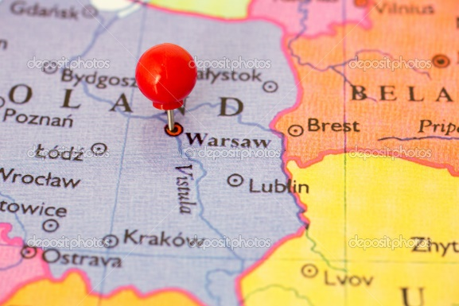
Surogaty dowodzenia
Notoryjność –art. 168 założenie znajomości określonych faktów, których nie trzeba już dowodzić. Notoryjność nie wyłącza dowodu przeciwnego
  notoryjność powszechna – fakty ważne dla rozstrzygnięcia są znane nieograniczonej liczbie osób zamieszkałych na terenie, gdzie toczy się postępowanie dowodowe
  notoryjność urzędowa – znajomość faktów przez organ procesowy, którą nabył on podczas swojej działalności np. popełnienie przestępstwa w warunkach recydywy – sąd ma obowiązek poinformowania stron o faktach).
Oczywistość – wyższy stopnień notoryjności powszechnej; powszechna i bezsporna znajomość danego faktu, wykluczająca możliwość nieznajomości go przez przeciętnie wykształconego i rozumnego człowieka np. powszechnie znane prawa przyrody.
Uprawdopodobnienie - dany fakt nie jest ani bezsporny ani oczywisty, jednak będzie on udowadniany później.

Slide 10
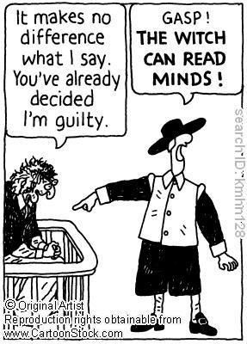
Domniemania procesowe
Ustalenie faktu może być dokonanie nie tylko za pomocą treści dowodu (wprost) ale także za pomocą wnioskowania o wysokim prawdopodobieństwie zaistnienia danego faktu ze względu na jego powiązanie z innym, wcześniej udowodnionym faktem
Domniemania prawne - domniemania wynikające z norm prawnych
  Wzruszalne – można obalić przeciwdowodem; np. domniemanie niewinności (art. 5 § 1 k.p.k.)
  Niewzruszalne – nie jest dopuszczalny przeciwdowód, występują bardzo rzadko; np. art. 138 i 139 § 1
Domniemania faktyczne – sądy o faktach wynikające z doświadczenia życiowego i obserwacji określonych prawidłowości życiowych. Nie są przedmiotem regulacji ustawowej i mogą zostać obalone przeciwdowodem

Slide 11


Źródło dowodowe a środek dowodowy
Osoba lub rzecz od której pochodzą informacje o faktach istotnych dla rozstrzygnięcia
Oskarżony
Informacje płynące ze źródła dowodowego w sposób określony w k.p.k.
Wyjaśnienia
Świadek
Biegły
Rzecz lub miejsce
Dokument
Zeznania
Opinia
Cechy i właściwości
Treść

Slide 12
Przedmiot dowodu
Fakt główny
zestaw znamion przestępstwa, którego dotyczy proces
Fakty uboczne
Fakty uboczne (dowodowe) – okoliczności niestanowiące znamion czynu zabronionego, ale z ich istnienia (lub nieistnienia) można wyciągnąć wniosek o istnieniu faktu głównego
W procesie jest tylko jeden fakt główny
Celem postępowania dowodowego jest stwierdzenie faktu głównego
Np. znalezienie odcisków palców oskarżonego na zwłokach
Fakty dowodowe to poszlaki
Nie mylić z dowodami poszlakowymi!
np. zabicie człowieka
Przedmiotem dowodu jest fakt (okoliczność faktyczna) istotna w postępowaniu.
  Przedmiot dowodu – fakt podlegający udowodnieniu
Wyjątkowo przedmiotem dowodu może być prawo np. w odniesieniu do specjalistycznych norm technicznych, przepisów prawa międzynarodowego, czy ustawodawstwa innego państwa.
  Wyjątkowość możliwości dowodzenia przepisów prawa wynika z założenia, że sąd orzekający zna prawo.
  domniemanie, że sąd zna prawo

Slide 13
Systematyka dowodów
Pierwotne i pochodne
pojęciowe i zmysłowe
obciążające i odciążające
Pośrednie i bezpośrednie
ścisłe i swobodne
z przypadku i przeznaczenia
osobowe i rzeczowe
prywatne
niekonwencjonalne
prywatne
nielegalne i zebrane w sposób sprzeczny z ustawą
naukowe

Slide 14

Systematyka dowodów
Osobowe i rzeczowe
Pojęciowe i zmysłowe
podział ze względu na rodzaj źródła dowodowego
Dowody osobowe - pochodzą od człowieka (osoby żyjącej)
  Świadek, oskarżony
  Sposób przeprowadzenia – przesłuchanie
  Środek dowodowy – zeznania, wyjaśnienia
Dowody rzeczowe - rzecz w szerokim znaczeniu tego słowa
  Przedmiot, miejsce, ciało człowieka
  Sposób przeprowadzenia – oględziny
  Środek dowodowy – cechy i właściwości rzeczy
kryterium treści środka dowodowego (treść informacyjna)
Dowody pojęciowe - dowody zawierające treści intelektualne
  Poznawane za pomocą zmysłów, ale organ procesowy dostaje je w gotowej formie
  Oświadczenia wiedzy osobowych źródeł dowodowych, treść dokumentu, filmu
Dowody zmysłowe - środek dowodowy oddziałuje na zmysły i dopiero w wyniku doznań zmysłowych powstaje treść pojęciowa
  Poznanie dowodów rzeczowych, ich cech i właściwości poprzez oględziny

Slide 15
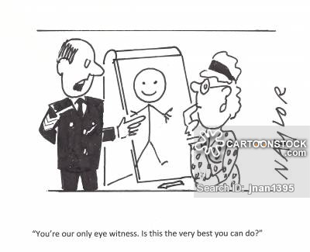
Systematyka dowodów – dowody ścisłe i swobodne
Podział ze względu na kryterium sposobu utrwalenia dowodu
Dowody ścisłe - przeprowadzane w ściśle określony sposób i w ściśle określonej formie; bezwzględnie wymagany jako podstawa rozstrzygnięcia o winie i karze
Dowody swobodne – nie ma potrzeby zachowywania wszystkich wymogów prawa dowodowego dotyczących sposobu przeprowadzania i dokumentowania czynności dowodowej. Mogą zostać wykorzystane przy rozstrzyganiu innych kwestii niż odpowiedzialność oskarżonego:
  w zakresie decydowania o dopuszczalności postępowania karnego (wszczęcie, odmowa wszczęcia, umorzenie, pojęcie na nowo np. umorzonego dochodzenia)
  w postępowaniach sprawdzających (np. badanie zasadności wznowienia postępowania)
  w postępowaniach incydentalnych
Gwarancyjne znaczenie podziału dowodów na ścisłe i swobodne a wprowadzanie do procesu informacji z czynności operacyjno – rozpoznawczych na podstawie art. 393 § 1 k.p.k.

Slide 16
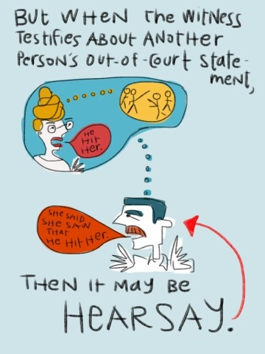

Systematyka dowodów – dowody pierwotne i pochodne
Nie mylić z dowodami bezpośrednimi
i pośrednimi!!!
Odległość od źródła dowodowego od dowodzonego faktu
(podstawa dla konturowania zasady bezpośredniości)
Pierwotne
Pochodne
Tzw. dowód z pierwszej ręki
Źródło dowodowe zetknęło się bezpośrednio z udowadnianym faktem
Np. świadek naoczny, oryginał dokumentu
Dowód z dalszego źródła
Źródło dowodowe jest ogniwem pośrednim między źródłem pierwotnym a faktem dowodzonym
Np. świadek ze słyszenia, protokoły zeznań, kopia dokumentu,

Slide 17
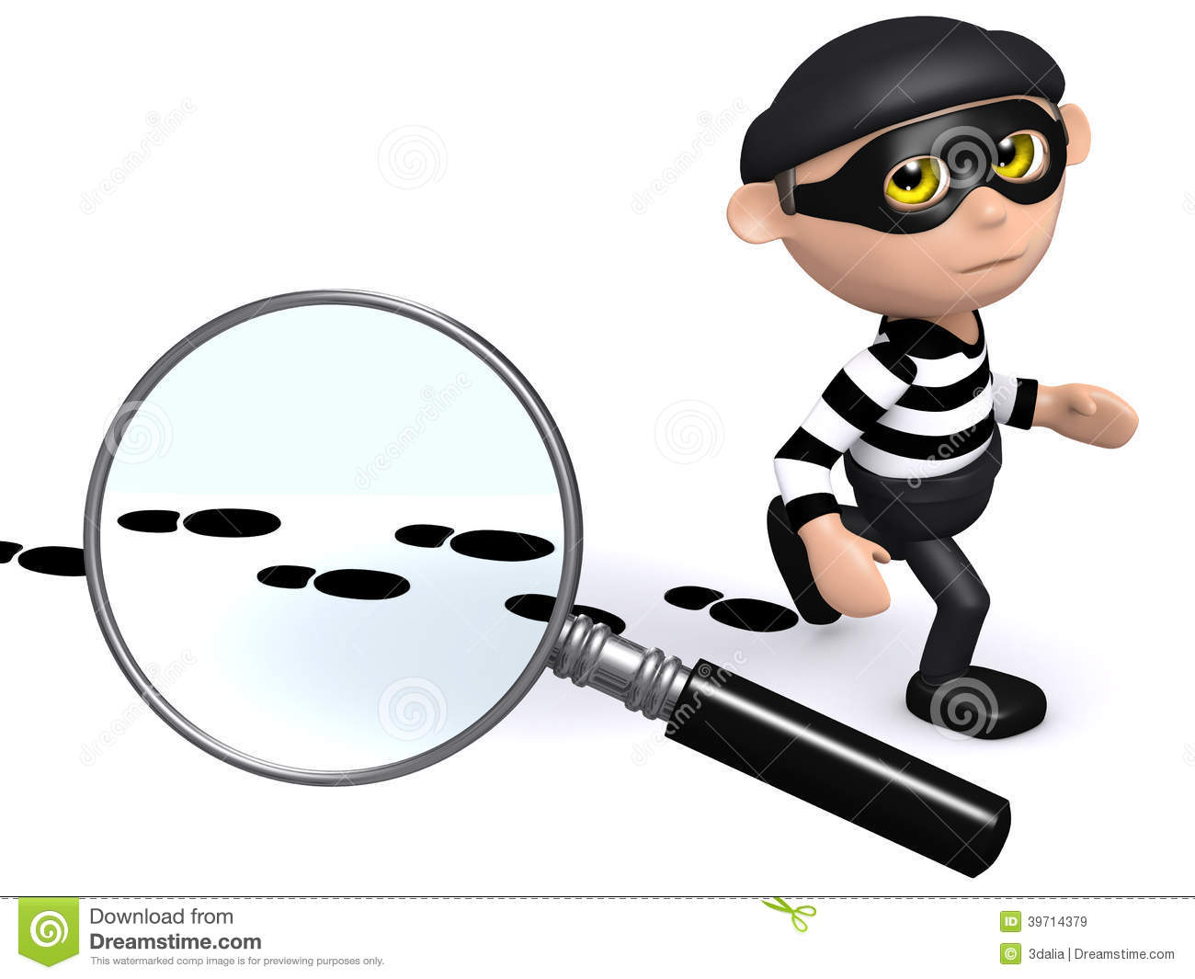
Systematyka dowodów – dowody bezpośrednie i pośrednie
Kryterium stosunku do faktu głównego
Dowody bezpośrednie - dotyczą wprost faktu głównego i bezpośrednio potwierdzają bądź zaprzeczają istnieniu przestępstwa
  np. nagranie, na którym widać jak oskarżony wybija szybę, wchodzi do sklepu, wyciąga pieniądze z kasy i wychodzi ze sklepu
  znamiona czynu z art. 279 k.k. – „kto kradnie z włamaniem…”
Dowody pośrednie - tzw. dowody poszlakowe; dotyczą faktów ubocznych (dowodowych)
  np. nagranie na którym widać, jak oskarżony, w godzinach, w których sklep jest zawsze zamknięty, wychodzi z samochodu na parkingu przed sklepem, idzie w kierunku sklepu, na nagraniu słychać odgłos tłuczonej szyby, a po pewnym czasie na nagraniu widać, jak oskarżony pospiesznie wraca do samochodu z torbą, której wcześniej nie miał, wsiada do samochodu i szybko odjeżdża, a na nagraniu słychać dzwoniący alarm.
  Jeżeli sprawa ma charakter poszlakowy, to nierozerwalny łańcuch poszlak rozpatrywanych we wzajemnym powiązaniu winien prowadzić do nieodpartego wniosku o sprawstwie oskarżonego pomimo braku na to dowodów bezpośrednich (por. wyrok SN z 14.12.2016 r., III KK 152/16)

Slide 18
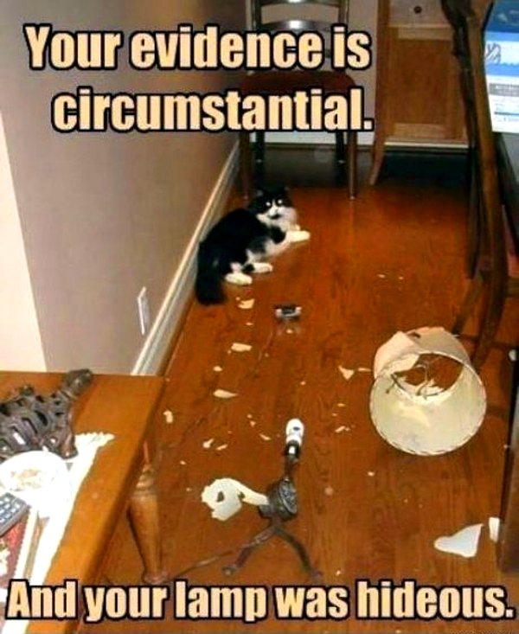
Dowody pośrednie – dowody poszlakowe
Aby na podstawie dowodów poszlakowych potwierdzić lub zaprzeczyć istnieniu faktu głównego muszą one spełniać 3 warunki:
Muszą tworzyć łańcuch poszlak, z którego jednoznacznie będzie wynikało istnienie faktu głównego
Łańcuch poszlak musi być nierozerwalny
Wszystkie dowody poszlakowe muszą być wiarygodne
Proces Ewy Tylman jako przykład procesu poszlakowego

Slide 19
Systematyka dowodów – dowody nielegalne i dowody zebrane w sposób sprzeczny z ustawą
Dowody nielegalne – zebrane wbrew zakazom dowodowym. Wprowadzenie oraz wykorzystanie w procesie karnym informacji uzyskanej w następstwie naruszenia konkretnego przepisu ustawy procesowej
Dowody zebrane w sposób sprzeczny z ustawą – pojęcie szersze od „dowodu nielegalnego”. Dowód uzyskany w sposób sprzeczny z warunkami jego uzyskania określonymi w ustawie, ale nie jest to dowód nielegalny w rozumieniu wskazanym wyżej. Dowód uzyskany w następstwie czynności przeprowadzenia czynności dowodowej w sposób sprzeczny z ustawą → dowód uzyskany w sposób niekonstytucyjny

Slide 20
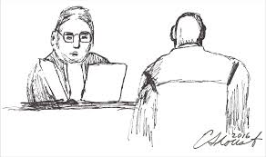

Systematyka dowodów – dowody niekonwencjonalne
Dowody kontrowersyjne, pozyskiwane w wyniku działalności operacyjno – rozpoznawczej Policji i innych uprawnionych służb (np. CBA, ABW)
Zakup kontrolowany (transakcja pozorna) – art. 19a ustawy o Policji; niejawne nabycie lub przejęcie przedmiotów pochodzących z przestępstwa, ulegających przepadkowi albo których posiadanie, wytwarzanie, przewożenie lub obrót nimi jest zabroniony; kontrolowana łapówka
Tajny agent policji – art. 20a i 22 ustawy o Policji; funkcjonariusz Policji (lub osoba trzecia), która ukrywając swoje związki z Policją lub innymi służbami bezpieczeństwa wchodzi w kontakt z grupą przestępczą w celu ujawnienia przestępstw i wykrycia jego sprawców . Tajny agent nie jest sprawcą przestępstwa. To osoba z zewnątrz, która wchodzi w środowisko przestępcze. Jego rola z założenia ma być podrzędna
Świadek koronny
Kontrola operacyjna – podsłuch i obserwacja
Tajne pozyskiwanie informacji
Komputerowa analiza danych osobowych

Slide 21
Dowód prywatny
Art. 393 § 3 k.p.k.:
Mogą być odczytywane na rozprawie wszelkie dokumenty prywatne powstałe poza postępowaniem karnym, w szczególności oświadczenia, publikacje, listy oraz notatki.

Slide 22
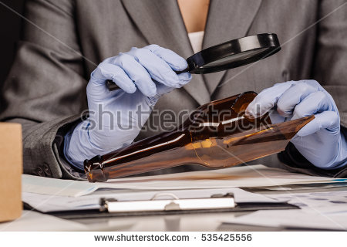
Systematyka dowodów – dowody naukowe
Dowód naukowy – wynik badania przeprowadzonego przez biegłego przy wykorzystaniu nadających się do weryfikacji metod, uznanych i stosowanych w danej dziedzinie wiedzy, w której biegły jest specjalistą. przedstawiony w jego opinii.
A. Gaberle, Dowody w sądowym procesie karnym, Warszawa 2010, s. 52.

Slide 23
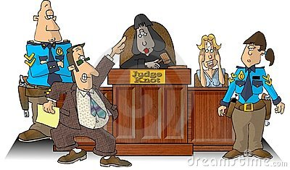
Wprowadzanie dowodów do procesu
Wprowadzanie dowodów do procesu – czynność polegająca na włączeniu do procesu karnego źródeł dowodowych w celu wykorzystania w postępowaniu przed danym organem procesowym pochodzących od nich środków dowodowych.
art. 167 - Dowody przeprowadza się na wniosek stron albo z urzędu.
Inicjatywa dowodowa stron i organów procesowych. Wyjątkowo przysługuje innym uczestnikom postępowania - Inicjatywa dowodowa biegłych:
  art. 202 § 2 k.p.k. – na wniosek biegłych psychiatrów do udziału w opinii o stanie zdrowia psychicznego oskarżonego powołuje się biegłego lub biegłych innych specjalności
  art. 203 § 1 k.p.k. – biegły może wnosić o skierowanie badanego oskarżonego na obserwację w zamkniętym zakładzie leczniczym
przejaw kontradyktoryjności postępowania, a w odniesieniu do oskarżonego jedna z gwarancji prawa do obrony
tradycyjnie uznaje się za jedną z gwarancji realizacji zasady prawdy materialnej

Slide 24
Wprowadzanie dowodów do procesu – inicjatywa stron
Wniosek dowodowy strony skierowany do organu prowadzącego postępowanie
Dopuszczenie przez organ procesowy dowodu wnioskowanego przez stronę
Organ procesowy przeprowadza dowód wnioskowany przez stronę
Wniosek dowodowy – żądanie strony przeprowadzenia określonego dowodu
Sposób wprowadzenia dowodów do procesu charakterystyczny dla procesu kontradyktoryjnego
wniosek dowodowy nie zawsze musi być wnioskiem o przeprowadzenie dowodu, może on także zmierzać do wykrycia lub oceny właściwego dowodu
Forma:
  Ustna do protokołu – art. 169 Pisemna – art. 119 § 1 i 169
Uwzględnienie – w formie zarządzenia
ALE jeżeli wniosek dowodowy został złożony na rozprawie a inna strona się mu sprzeciwia, o dopuszczeniu dowodu decyduje sąd postanowieniem (art. 368)
postanowienie niezaskarżalne i nie wymaga uzasadnienia
Jeżeli strona złożyła wniosek dowodowy organ ma obowiązek rozstrzygnąć w przedmiocie tego wniosku.
Przesłanki oddalenia wniosku dowodowego – art. 170 § 1
Czynność dowodowa jest zawsze czynnością organu procesowego

Slide 25
Warunki formalne wniosku dowodowego
Wniosek dowodowy złożony w formie pisemnej musi spełniać:
ogólne warunki pisma procesowego określone w art. 119 § 1 k.p.k.
    Pismo procesowe powinno zawierać:
    oznaczenie organu do którego jest skierowane oraz sprawy, której dotyczy (DO KOGO)
    oznaczenie oraz adres wnoszącego pismo (KTO)
    treść wniosku lub oświadczenia, w miarę potrzeby z uzasadnieniem (CO)
    datę i podpis składającego pismo
szczególne wymogi określone w art. 169 k.p.k.
    we wniosku dowodowym należy podać - obligatoryjnie
      oznaczenie dowodu, jaki ma być przeprowadzony (wskazać o jakie źródło lub środek dowodowy chodzi)
      okoliczności, które mają być udowodnione – teza dowodowa, jaką za pomocą tego dowodu ma być wykazana
    fakultatywnie można określić sposób przeprowadzenia dowodu
Jeżeli wniosek dowodowy nie spełnia wymogów formalnych organ wzywa do uzupełnienia braków terminie 7 dni pod rygorem pozostawienia bez rozpoznania (art. 120)

Slide 26
Oddalenie wniosku dowodowego
przeprowadzenie dowodu jest niedopuszczalne
    np. wniosek o przesłuchanie duchownego co do faktów, o których dowiedział się przy spowiedzi (art. 178 pkt. 2 k.p.k.)
okoliczność, która ma być udowodniona nie ma znaczenia dla rozstrzygnięcia
    strona chce dowodzić okoliczności, które niewątpliwie nie maja i nie będą miały znaczenia przy rozstrzyganiu danej kwestii ani dla ustalenia sprawstwa czy winy
okoliczność, która ma być udowodniona jest już udowodniona zgodnie z twierdzeniem wnioskodawcy
    wcześniej przyjęto za udowodnioną tezę wskazaną we wniosku dowodowym
    Ważne! Art. 170 § 2 k.p.k. – nie można oddalić wniosku dowodowego na tej podstawie, że dotychczasowe dowody wykazały przeciwieństwo tego, co wnioskodawca zamierza udowodnić.
dowód jest nieprzydatny do stwierdzenia danej okoliczności
    dowód możliwy i dopuszczalny, ale zupełnie nieprzydatny
dowodu nie da się przeprowadzić
    faktyczna niemożność przeprowadzenia dowodu – albo w ogóle albo w przewidywalnym terminie (np. świadek zapadł w śpiączkę)
wniosek dowodowy w sposób oczywisty zmierza do przedłużenia postępowania
wniosek dowodowy został złożony po zakreślonym przez organ procesowy terminie, o którym strona składająca wniosek została zawiadomiona.

Slide 27
Oddalenie wniosku dowodowego
Ale w zakresie następujących przesłanek oddalenie wniosku dowodowego:
wniosek dowodowy w sposób oczywisty zmierza do przedłużenia postępowania
wniosek dowodowy został złożony po zakreślonym przez organ procesowy terminie, o którym strona składająca wniosek została zawiadomiona.
Ustawodawca przewidział zastrzeżenie, iż
Nie można oddalić wniosku dowodowego na podstawie § 1 pkt 5 lub 6, jeżeli okoliczność, która ma być udowodniona, ma istotne znaczenie dla ustalenia, czy został popełniony czyn zabroniony, czy stanowi on przestępstwo i jakie, czy czyn zabroniony został popełniony w warunkach, o których mowa w art. 64 uchylony lub art. 65 uchylony Kodeksu karnego, lub czy zachodzą warunki do orzeczenia pobytu w zakładzie psychiatrycznym na podstawie art. 93g orzekanie pobytu w zakładzie psychiatrycznym Kodeksu karnego.

Slide 28
Oddalenie a odrzucenie wniosku dowodowego
Oddalenie wniosku dowodowego
Odrzucenie wniosku dowodowego
organ zapoznał się z wnioskiem i z przyczyn wskazanych w art. 170 § 1 k.p.k. nie uwzględnił wniosku
ocena merytoryczna wniosku
wniosek nie spełnia obligatoryjnych warunków formalnych z art. 119 § 1 i 169 § 1 k.p.k. i strona nie uzupełniła tych braków w sposób wskazany w art. 120 k.p.k.
wniosek może być merytorycznie zasadny, ale i tak nie zostanie uwzględniony

Slide 29
Wprowadzanie dowodów z urzędu
Art. 167 należy interpretować przy uwzględnieniu zasad dominujących na danym etapie postępowania karnego, roli organów procesowych i funkcji stadium procesu.
W postępowaniu przygotowawczym dominujące znaczenie ma zasada inkwizycyjności i działania z urzędu, a organ procesowy (prokurator lub Policja) dąży do realizacji celów z art. 2 § 1 oraz art. 297
• regułą będzie inicjatywa dowodowa organów procesowych, przy subsydiarnej inicjatywie stron postępowania przygotowawczego (podejrzanego i pokrzywdzonego);
• inicjatywa dowodowa stron jest przejawem kontradyktoryjności postępowania przygotowawczego i gwarancją realizacji prawa do obrony;
• pozwala na pełniejsze zbadanie okoliczności faktycznych przez organ procesowy.
W postępowaniu sądowym – dominuje zasada kontradyktoryjności, a sąd powinien być bezstronnym arbitrem rozstrzygającym spór między oskarżeniem a obroną.
• Inicjatywa dowodowa sądu ma na celu zagwarantowanie realizacji zasady prawdy materialnej.
• Sąd nie może wyręczać stron postępowania w prowadzeniu za nie postępowania dowodowego.
• regułą powinno być przeprowadzanie dowodów na wniosek stron, a wyjątkiem dopuszczenie dowodów przez sąd z urzędu

Slide 30


Rodzaje czynności dowodowych
Poszukiwawcze
Kontrolujące
Ujawniające
Sprawdzenie wiarygodności zebranych dowodów
Poszukiwanie źródeł dowodu.
Wydobywanie ze źródeł dowodu środków dowodowych oraz ich zabezpieczenie w formie przewidzianej w k.p.k.

Slide 31
Rodzaje czynności dowodowych
Czynności poszukiwawcze
Zatrzymanie rzeczy i przeszukanie (art. 217, 219 – 231 k.p.k.)
Czynności ujawniające
Przesłuchanie – świadków, oskarżonego, biegłych
Czynności kontrolujące
Konfrontacja (art. 172 k.p.k.)
Kontrola korespondencji, przekazu informacji i przesyłek (art. 218 i 218a k.p.k.)
Kontrola i utrwalanie rozmów (art. 237 – 242 k.p.k.)
Poszukiwanie oskarżonego → uregulowane w rozdziale dot. środków przymusu! (art. 278 k.p.k.)
Okazanie i rozpoznanie – szczególna forma przesłuchania (art. 173 k.p.k.)
Ekspertyza
Oględziny (art. 207 – 208 k.p.k.)
Oględziny i otwarcie zwłok (art. 209 – 210 k.p.k.)
Odczytanie (art. 389, 391, 393 k.p.k.)
Eksperyment procesowy (art. 211 k.p.k.)
Badanie osoby oskarżonego i wywiad środowiskowy (art. 213 i 214 k.p.k.)
Przesłuchanie świadka koronnego
Porównywanie oryginałów dowodów rzeczowych z kopiami
Ponowienie tej samej czynności dowodowej

Slide 32
OSOBOWE ŹRÓDŁA DOWODOWE
Osobowym źródłem dowodu jest osoba wezwana przez organ procesowy do dostarczenia środka dowodowego.
Kategorie osobowych źródeł dowodowych:
  oskarżony – wyjaśnienia;
  świadek – zeznania;
  biegły – opinia;
  osoba poddana badaniom lub oględzinom ciała
  zawodowy kurator sądowy/funkcjonariusz Policji

Slide 33
PRZESŁUCHANIE
podstawowa forma pozyskiwania informacji od osobowych źródeł dowodowych
można przesłuchać oskarżonego (podejrzanego), świadka i biegłego
czynność przesłuchania utrwala się w formie protokołu
Art. 171 k.p.k.
§ 1. Osobie przesłuchiwanej należy umożliwić swobodne wypowiedzenie się w granicach określonych celem danej czynności, a dopiero następnie można zadawać pytania zmierzające do uzupełnienia, wyjaśnienia lub kontroli wypowiedzi.
§ 2. Prawo zadawania pytań mają, oprócz podmiotu przesłuchującego, strony, obrońcy, pełnomocnicy, biegli oraz w wyjątkowych wypadkach, uzasadnionych szczególnymi okolicznościami, członkowie składu orzekającego. Pytania zadaje się osobie przesłuchiwanej bezpośrednio, chyba że sąd lub prokurator zarządzi inaczej.
§ 3. Jeżeli osoba przesłuchiwana nie ukończyła 15 lat, czynności z jej udziałem powinny być, w miarę możliwości, przeprowadzone w obecności przedstawiciela ustawowego lub faktycznego opiekuna, chyba że dobro postępowania stoi temu na przeszkodzie.
§ 4. Nie wolno zadawać pytań sugerujących osobie przesłuchiwanej treść odpowiedzi.

Slide 34
Przesłuchanie
Sposób przeprowadzenia dowodu z zeznań lub wyjaśnień.
Etapy przesłuchania:
  swobodna rozmowa – zebranie ogólnych informacji, uprzedzenie o odpowiedzialności karnej za składanie fałszywych zeznań (uprzedzić o art. 233 § 1 k.k. należy przed zapytaniem o dane personalne)
  przesłuchanie wstępne – pytanie o imię, nazwiskom stosunek do stron, wiek, miejsce zamieszkania
  zeznania spontaniczne – nieskrępowana wypowiedź osoby przesłuchiwanej w granicach celu tej czynności
  pytania uzupełniające, wyjaśniające i kontrolujące
Kogo można przesłuchać?
  świadka
  oskarżonego
  biegłego

Slide 35
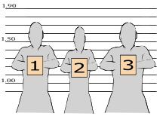
Szczególne rodzaje przesłuchania
Okazanie – art. 173 k.p.k.
Konfrontacja – art. 172 k.p.k.
Pokazanie osobie przesłuchiwanej innej osoby, jej wizerunku lub rzeczy celem rozpoznania.
Okazanie – pośrednie, bezpośrednie, puste (wśród okazywanych rzeczy/osób nie ma przedmiotu rozpoznania), jawne, tajne
Procesowe wymogi prawidłowości okazania:
  wyłączenie sugestii (np. osoby przybrane do okazania muszą być podobnej postury, mieć podobny kolor włosów itp. do osoby rozpoznawanej);
  okazywanie osoby w grupie co najmniej 4 osób.
Czynność niepowtarzalna
„Stawienie sobie do oczu” osób, których oświadczenia dowodowe (wyjaśnienia, zeznania) są sprzeczne, celem ich wyjaśnienia.
  konfrontacja pośrednia – odczytanie zeznań/wyjaśnień innej osoby w trakcie przesłuchania
Czynność fakultatywna – organ procesowy może przeprowadzić konfrontację, jeżeli uzna, że przyczyni się to do prawidłowego ustalenia stanu faktycznego
Konfrontować można oświadczenia dowodowe świadków, współoskarżonych, biegłych specjalistów.
Art. 172 k.p.k. zabrania konfrontacji ze świadkiem anonimowym.

Slide 36

Świadek w procesie karnym
Świadek w k.p.k. występuje w dwóch znaczeniach:
  świadek czynu – osoba, która była świadkiem przestępstwa (np. art. 40 § 1 pkt. 4 k.p.k.)
  świadek w znaczeniu procesowym – osoba wezwana w tym charakterze (art. 177 § 1 k.p.k.)
W charakterze świadka można również przesłuchać m.in. specjalistów przybranych do oględzin, osoby, które przeprowadzały wywiad środowiskowy.
Środkiem dowodowym co do zasady są zeznania. Niekiedy świadek może stać się przedmiotem oględzin i badań, czyli może dostarczyć innych środków dowodowych. Można go – za jego zgodą – poddać oględzinom ciała i badaniu lekarskiemu lub psychologicznemu (art. 192 § 4 k.p.k.)
  Jeżeli karalność czyny zależy od stanu zdrowia pokrzywdzonego, jest on obowiązany poddać się badaniom. Nie dotyczy to osób, które mogą odmówić składania zeznań.
Jeżeli istnieje wątpliwość co do stanu psychicznego świadka, rozwoju umysłowego, zdolności postrzegania lub odtwarzania spostrzeżeń sąd lub prokurator może zarządzić przesłuchanie świadka z udziałem biegłego psychologa (art. 192 § 2 k.p.k.).
Przed przesłuchaniem od świadka odbiera się przyrzeczenie (w postępowaniu sądowym). Wyjątki (osoby, od których nie odbiera się przyrzeczenia )– art. 189 k.p.k.

Slide 37
Obowiązki świadka, skutki niedopełnienia obowiązków
Obowiązek
Sankcja
Stawienie się na wezwanie (art. 177 § 1 k.p.k.)
  wyjątek – art. 177 § 2 k.p.k.
Złożenie zeznań (art. 177 § 1 k.p.k.) lub poddanie się badaniom (art. 192)
  niektóre osoby są zwolnione z obowiązku składania zeznań (art. 182 k.p.k.) albo nie mogą być świadkiem (art. 178 k.p.k.)
  obowiązkiem świadka jest również złożenie przyrzeczenia chyba że zachodzą przesłanki wskazane w art. 189
Mówienie prawdy i niezatajanie prawdy (art. 233 § 1 k.k. w zw. z art. 188 § 1 i 190 § 1 k.p.k.)
Pieniężna kara porządkowa w wysokości do 3.000 zł. Można również zarządzić zatrzymanie i przymusowe doprowadzenie świadka (art. 285 § 1 k.p.k.)
Bezpodstawne uchylanie się od złożenia zeznania – pieniężna kara porządkowa do 3.000 zł. Uporczywe uchylanie się od złożenia zeznania – kara porządkowa aresztu do 30 dni (art. 287 § 1 i 2 k.p.k.)
  w postępowaniu przygotowawczym karę aresztu stosuje na wniosek prokuratora sąd rejonowy, w okręgu którego prowadzi się postępowanie
Odpowiedzialność karna za przestępstwo z art. 233 § 1 k.k.
  warunkiem jest pouczenie świadka albo odebranie przyrzeczenia

Slide 38
Uprawnienia świadka
Prawo do odmowy składania zeznań (art. 180, 182 k.p.k.)
Prawo do odmowy odpowiedzi na pytanie w sytuacji, gdy odpowiedź mogłaby narazić świadka lub osobę dla niego najbliższą na odpowiedzialność karną (art. 183 § 1 k.p.k.)
Prawo do wniesienia o zwolnienie z obowiązku składania zeznań lub odpowiedzi na pytanie, jeżeli świadka z oskarżonym łączy szczególnie bliski stosunek osobisty (art. 185 k.p.k.)
Prawo żądania przesłuchania na rozprawie z wyłączeniem jawności, jeżeli treść zeznań mogłaby narazić na hańbę świadka lub osobę dla niego najbliższą (art. 183 § 2 k.p.k.)
Prawo do ustanowienia pełnomocnika, jeżeli wymaga tego jego interes w toczącym się postępowaniu (art. 87 § 2 k.p.k.)
Zwrot zarobku lub dochodu utraconego z powodu stawiennictwa na wezwanie organu (art. 618b § 1 k.p.k.)
Art. 300 § 3 k.p.k. – przed pierwszym przesłuchaniem poucza się świadka o jego uprawnieniach i obowiązkach określonych w art. 177 – 192a k.p.k. oraz o dostępnych środkach pomocy, o których mowa w ustawie z dnia 28 listopada 2014 r. o ochronie i pomocy dla pokrzywdzonego i świadka.
W postępowaniu sądowym – art. 191 § 2

Slide 39
Prawo do odmowy składania zeznań (art. 182 k.p.k.)
Przysługuje:
  osobom najbliższym dla oskarżonego
  byłym małżonkom oraz byłym przysposobionym i przysposabiającym
  świadkowi, który w innej toczącej się sprawie jest oskarżonym (podejrzanym) o współudział w przestępstwie objętym postępowaniem, w którym zeznaje
Prawo do odmowy składania zeznań jest ustanowione w interesie świadka, nie w interesie oskarżonego. Chroni świadka przed możliwością dostarczenia dowodów niekorzystnych dla siebie (§ 3) lub dla osób najbliższych (§ 1).
Z uprawnienia z art. 182 k.p.k. można skorzystać przed rozpoczęciem pierwszego zeznania w postępowaniu sądowym. Poprzednio złożone zeznanie nie może stanowić dowodu ani zostać odtworzone.
  protokoły oględzin ciała podlegają ujawnieniu niezależnie od odmowy składania zeznań.

Slide 40
Prawo do odmowy odpowiedzi na pytanie – art. 183 § 1
Świadek może uchylić się od odpowiedzi na pytanie, jeżeli udzielenie odpowiedzi mogłoby narazić jego lub osobę dla niego najbliższą na odpowiedzialność za przestępstwo lub przestępstwo skarbowe.
Przepis ustanowiony w interesie świadka – oskarżony nie może powoływać się na jego naruszenie.
Świadek nie ma obowiązku wyjaśniania, dlaczego odmawia odpowiedzi, myślą przewodnią normy jest bowiem to, że nie należy nikogo stawiać w sytuacji przymusowej, w której musi albo kłamać, albo obciążać siebie lub osobę najbliższą (zob. wyrok SN z 28.01.1974 r., IV KR 313/74)

Slide 41
Prawo do złożenia wniosku o zwolnienie z obowiązku zeznawania lub odpowiedzi na pytanie – art. 185
Przysługuje osobie, którą z oskarżonym łączy szczególnie bliski stosunek osobisty:
  chodzi o silną więź emocjonalną lub uczuciową np. narzeczeństwo czy posiadanie wspólnego dziecka
Osoba występująca z wnioskiem z art. 185 k.p.k. musi co najmniej uprawdopodobnić istnienie przesłanek pozwalających na zwolnienie ją z obowiązku składania zeznań (odpowiedzi na pytanie).
Organ ocenia złożony wniosek biorąc pod uwagę okoliczności sprawy. Ocena ta nie może być dowolna.
Odmowa zwolnienia jest niezaskarżalna.

Slide 42
Ochrona świadka w procesie karnym
Ochrona przed wtórną wiktymizacją
  szczególny tryb przesłuchania świadka małoletniego (art. 185a i 185b k.p.k.);
  szczególna ochrona ofiar przestępstw z art. 197 – 199 k.k. (art. 185c k.p.k.)
Ochrona osobista
  instytucja świadka anonimowego (art. 184 k.p.k.)
  art. 191 § 1b k.p.k. – pytania zadawane świadkowi nie mogą zmierzać do ujawnienia jego miejsca zamieszkania ani miejsca pracy, chyba że ma to znaczenie dla rozstrzygnięcia sprawy
Ochrona świadka na podstawie przepisów ustawy z dnia 28 listopada 2014 r. o ochronie i pomocy dla pokrzywdzonego i świadka:
  ochrona na czas czynności procesowej (art. 4)
  ochrona osobista (art. 5)
  pomoc w zmianie miejsca pobytu (art. 6 – 9)

Slide 43
Różne sposoby przesłuchania świadka
Świadek małoletni – art. 171 § 3
Świadek małoletni pokrzywdzony – art. 185a
  poniżej 15 roku życia
  powyżej 15 roku życia – art. 185a § 4
Małoletni świadek z art. 185b
Pokrzywdzony-świadek w sprawach o przestępstwa z art. 197-199 – art. 185c
Świadek incognito (anonimowy) – art. 184
Świadek koronny - ustawa o świadku koronnym (por. dowody niekonwencjonalne)

Slide 44
Świadek małoletni w procesie karnym
Ogólna zasada - art. 170 § 3 k.p.k. → jeżeli osoba przesłuchiwana nie ukończyła 15 lat, czynności z jej udziałem powinny być dokonywane w miarę możliwości w obecności przedstawiciela ustawowego lub faktycznego opiekuna, chyba że dobro postępowania stoi temu na przeszkodzie.
Szczególne warunki przesłuchania małoletnich poniżej 15 lat w procesie karnym z uwagi na rodzaj przestępstwa będącego przedmiotem postępowania
art. 185a k.p.k.
art. 185b k.p.k.
  popełnione z użyciem przemocy lub groźby bezprawnej,
  przeciwko wolności
  przeciwko wolności seksualnej i obyczajności
  przeciwko rodzinie i opiece
  Dotyczy pokrzywdzonego jednym z w/w przestępstw
  popełnionych z użyciem przemocy lub groźby jej użycia;
  przeciwko wolności seksualnej i obyczajności
  przeciwko rodzinie i opiece
  Dotyczy świadka jednego z w/w przestępstw

Slide 45
Świadek małoletni w procesie karnym
Przesłuchuje się go tylko jeżeli jego zeznania mogą mieć istotne znaczenie dla rozstrzygnięcia sprawy i tylko raz
Ponowne przesłuchanie wyjątkowo dopuszczalne, gdy:
  wyjdą na jaw istotne okoliczności, których wyjaśnienie wymaga ponownego przesłuchania;
  żąda tego oskarżony, który nie miał obrońcy w czasie pierwszego przesłuchania
    art. 185a § 2 k.p.k. – oskarżonemu, który nie ma obrońcy z wyboru, sąd wyznacza obrońcę z urzędu
Przesłuchanie przeprowadza sąd na posiedzeniu z udziałem biegłego psychologa. Mogą w nim uczestniczyć:
  prokurator, obrońca, pełnomocnik pokrzywdzonego, osoba pełnoletnia wskazana przez pokrzywdzonego, osoba sprawująca stałą pieczę nad pokrzywdzonym, jeżeli nie ogranicza to swobody wypowiedzi
Na rozprawie odtwarza się zapis obrazu i dźwięku oraz odczytuje protokół przesłuchania

Slide 46
Świadek małoletni w procesie karnym
art. 185a k.p.k.
art. 185b k.p.k.
Pokrzywdzonego, który w chwili przesłuchania ukończył 15 lat przesłuchuje się w warunkach określonych w § 1 – 3 (wcześniejszy slajd), gdy zachodzi uzasadniona obawa, że przesłuchanie w innych warunkach mogłoby wywrzeć negatywny wpływ na jego stan psychiczny
Świadka, który w chwili przesłuchania ukończył 15 lat przesłuchuje się „przy użyciu urządzeń technicznych umożliwiających przeprowadzenie tej czynności na odległość z jednoczesnym bezpośrednim przekazem obrazu i dźwięku” (art. 177 § 1a k.p.k.), gdy zachodzi uzasadniona obawa, że bezpośrednia obecność oskarżonego mogłaby oddziaływać krępująco na zeznania świadka lub wywierać negatywny wpływ na jego stan psychiczny.

Slide 47
Pokrzywdzony-świadek w sprawach o przestępstwa z art. 197-199
Przesłuchanie świadka przeprowadza sąd na posiedzeniu. Przesłuchaniu nie bierze udziału oskarżony.
art. 185c § 2. Przesłuchanie pokrzywdzonego w charakterze świadka przeprowadza sąd na posiedzeniu, w którym mają prawo wziąć udział prokurator, obrońca oraz pełnomocnik pokrzywdzonego. Na rozprawie głównej odtwarza się sporządzony zapis obrazu i dźwięku przesłuchania oraz odczytuje się protokół przesłuchania.
Istnieje możliwość ponownego przesłuchania świadka jeżeli zajdzie taka konieczność w toku postępowania.
(…) Podyktowane jest to dążeniem do zwiększenia ochrony pokrzywdzonych w tych sprawach i zapobiegania ich wtórnej wiktymizacji. Tego typu przesłuchanie, co do zasady winno mieć miejsce jeden raz i być na tyle szczegółowe, aby nie narazić pokrzywdzonego na ryzyko kolejnej wizyty w Sądzie i konieczność odtworzenia traumatycznych wspomnień (por. wyrok SO w Częstochowie z 27.09.2016 r., II K 96/15).

Slide 48

Świadek anonimowy – art. 184 k.p.k.
Utajnienie danych pozwalających na identyfikacje świadka może nastąpić na jego wniosek lub z urzędu (z inicjatywy organu procesowego)
  ale nie można nikogo zmusić do bycia świadkiem anonimowym
Przesłanki nadania statusu świadka anonimowego:
  uzasadniona obawa niebezpieczeństwa dla życia, zdrowia, wolności albo mienia w znacznych rozmiarach świadka lub osoby dla niego najbliższej
Konieczne jest uprawdopodobnienie zaistnienia przesłanek wskazanych w art. 184 § 1 k.p.k. Postanowienie anonimizacji („zachowaniu w tajemnicy okoliczności umożliwiających ujawnienie tożsamości świadka, w tym danych osobowych) wydaje sąd a w postępowaniu przygotowawczym – prokurator

Slide 49
Świadek anonimowy – art. 184 k.p.k.
Na postanowienie w przedmiocie anonimizacji przysługuje zażalenie
  termin – 3 dni
  podmioty uprawnione – oskarżony, świadek (np. gdy odmówiono mu nadania tego statusu), prokurator (gdy postanowienie wydał sąd)
  zażalenie na postanowienie prokuratora rozpoznaje sąd właściwy dla danej sprawy
Postępowanie w sprawie nadania statusu świadka anonimowgo ma klauzulę „tajne” lub „ściśle tajne”

Slide 50
Świadek anonimowy
W razie utajnienia świadka przesłuchuje go wyłącznie sąd lub prokurator
  sąd może zlecić dokonanie tej czynności sędziemu wyznaczonemu (art. 184 § 3 k.p.k.)
Przesłuchanie odbywa się w miejscu i w sposób uniemożliwiający odkrycie tożsamości świadka
W postępowaniu przed sądem udział w przesłuchaniu może uczestniczyć oskarżony razem z obrońcą i prokurator
  świadka przesłuchuje się na zasadach określonych w art. 177 § 1a k.p.k. i w taki sposób by nie można było ustalić jego tożsamości (np. zmienia się tembr głosu, „pikseluje” twarz)

Slide 51
Świadek anonimowy
Zmiana decyzji o anonimizacji
  do czasu zamknięcia przewodu sądowego w I instancji świadek może złożyć wniosek o uchylenie postanowienia o anonimizacji
    w razie uwzględnienia postanowienia protokół zeznań podlega ujawnieniu w całości
  w czasie wydania postanowienia nie istniała obawa niebezpieczeństwa dla życia, zdrowia, wolności albo mienia w znacznych rozmiarach świadka lub osoby dla niego najbliższej
  świadek świadomie złożył fałszywe zeznania
  nastąpiło jego ujawnienie
W sytuacjach wskazanych w pkt. 2 – 4 uchyla się postanowienie o anonimizacji z urzędu lub (w postępowaniu sądowym) na wniosek prokuratora

Slide 52
Świadek anonimowy
Świadek anonimowy a uprawnienia oskarżonego
art. 6 ust. 3 lit. d EKPC → Każdy oskarżony o popełnienie czynu zagrożonego karą ma co najmniej prawo do (…) przesłuchania lub spowodowania przesłuchania świadków oskarżenia oraz żądania obecności i przesłuchania świadków obrony na takich samych warunkach jak świadków oskarżenia.
Standardy ETPC co do korzystania z zeznań świadka anonimowego:
  korzystanie z nich powinno być ograniczone do niezbędnego minimum
  zeznania mają być złożone przed sądem, żeby umożliwić oskarżonemu i jego obrońcę skontrolowanie ich poprzez bezpośrednie zadawanie pytań, w warunkach uniemożliwiających identyfikację świadka
  zeznania powinny być jawne dla stron (poza danymi pozwalającymi na identyfikację świadka)
  muszą być potwierdzone innymi dowodami
  należy oceniać je w wnikliwej ocenie – szczególna dokładność
  nie mogą być jedynym lub wyłącznym dowodem przemawiającym za skazaniem określonej osoby

Slide 53
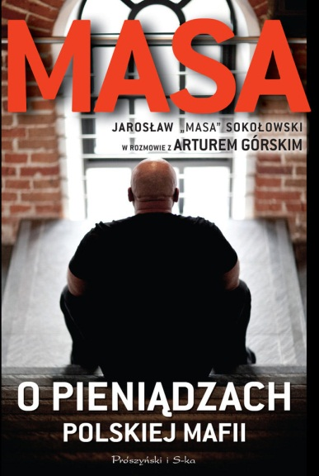
Świadek koronny
ustawa z 25 czerwca 1997 r. o świadku koronnym. (uśk)
Sprawca, który zaakceptował propozycję korzystną dla niego w zakresie ścigania lub ukarania za popełniony czyn, poczynioną mu przez właściwy organ procesowy, w zamian za ujawnienie przez niego wiedzy o pozostałych uczestnikach przestępstwa i jego okolicznościach.
art. 2 uśk - Świadkiem koronnym jest podejrzany, który został dopuszczony do składania zeznań w charakterze świadka, na zasadach i w trybie określonych niniejszą ustawą.
Wyjątek w procesie karnym na rzecz zasady oportunizmu – organy ścigania za cenę rozbicia solidarności grup przestępczych, rezygnują ze ścigania jednego ze sprawców, jeżeli ten przekaże informacje, które mogą przyczynić się do ujawnienia okoliczności przestępstwa, wykrycia pozostałych sprawców, ujawnienia dalszych przestępstw lub zapobieżenia im.
  zasada legalizmu – art. 10 KPK
Ograniczenie jawności postępowania w związku z udziałem w nim świadka koronnego:
  Sąd, na wniosek świadka koronnego, wyłącza jawność rozprawy na czas jego przesłuchania. Świadka należy pouczyć o tym uprawnieniu (art. 13 ust. 1 ustawy o świadku koronnym).
  Ochrona informacji niejawnych – art. 23 ustawy o świadku koronnym

